Slide 1
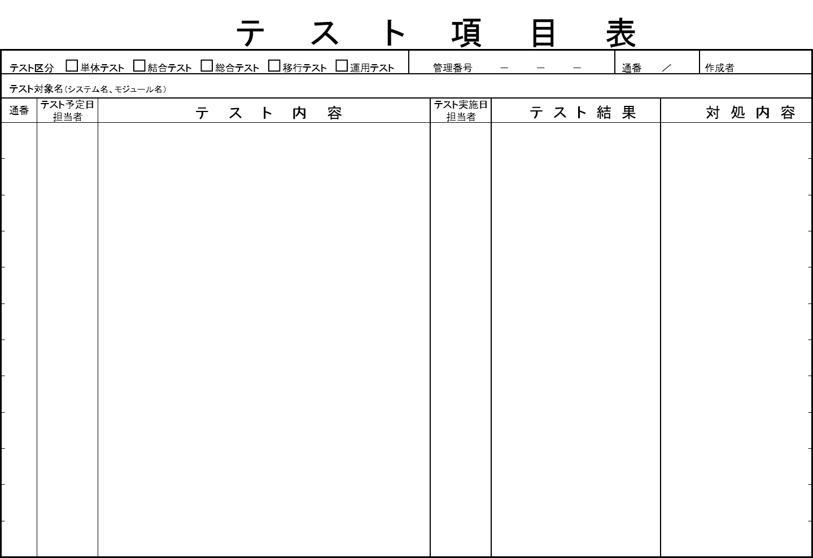
レ
永島康広
login.php
1/13
契約者IDとパスワードにデータベース(DB)に存在しない値
(「00000000」と「00000」)を入力
永島 1/13
ログイン失敗
契約者IDとパスワードに何も入力しない
永島 1/13
ログイン失敗
1/13
契約者IDとパスワードにDBに存在する値
(「11111111」と「aaaaa」)を入力
永島 1/13
ログイン成功
1/13

Slide 2
レ
永島康広
getConf.php
1/13
1日の開閉履歴(21時通知)のチェックボックスのチェックを
入れて設定を変更する
永島 1/13
DBの「mail_once_a_day」が
trueに変更
1日の開閉履歴(21時通知)のチェックボックスのチェックを
外して設定を変更する
永島 1/13
DBの「mail_once_a_day」が
falseに変更
1/13
1/13
前回の開閉からのチェックボックスのチェックを入れて
設定を変更する
永島 1/13
DBの「mail_after_blank_time」
がonに変更
永島 1/13
DBの「mail_after_blank_time」
がoffに変更
1/13
前回の開閉からのチェックボックスのチェックを外して
設定を変更する
メールアドレスの変更のテキストエリアに違うメールアドレス
(mail@mail.com)を入力する
永島 1/13
DBの「mail」がmail@mail.com
に変更
1/13
LINE IDの変更のテキストエリアに違うLINE ID
(@LINELINE)を入力する
永島 1/13
DBの「line」が@LINELINE
に変更
1/13

Slide 3
レ
永島康広
logout.php
1/13
logout.phpの実行後、アドレスバーに「history.php」を
入力する
永島 1/13
login.phpが表示
永島 1/13
login.phpが表示
1/13
logout.phpの実行後、アドレスバーに「getConf.php」を
入力する

